Slide 1
大数据分析实践经验分享
分享人：邹旭东、敖宇轩

Slide 2
团队协作

Slide 3
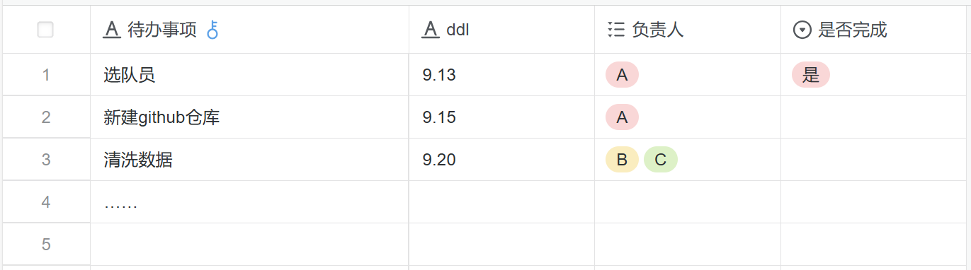
腾讯文档、飞书文档、石墨文档 ……

Slide 4
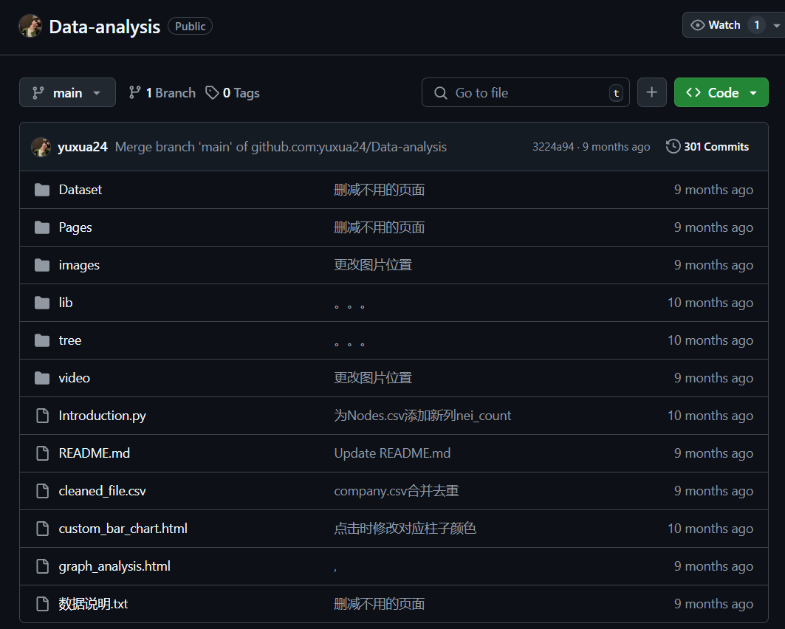
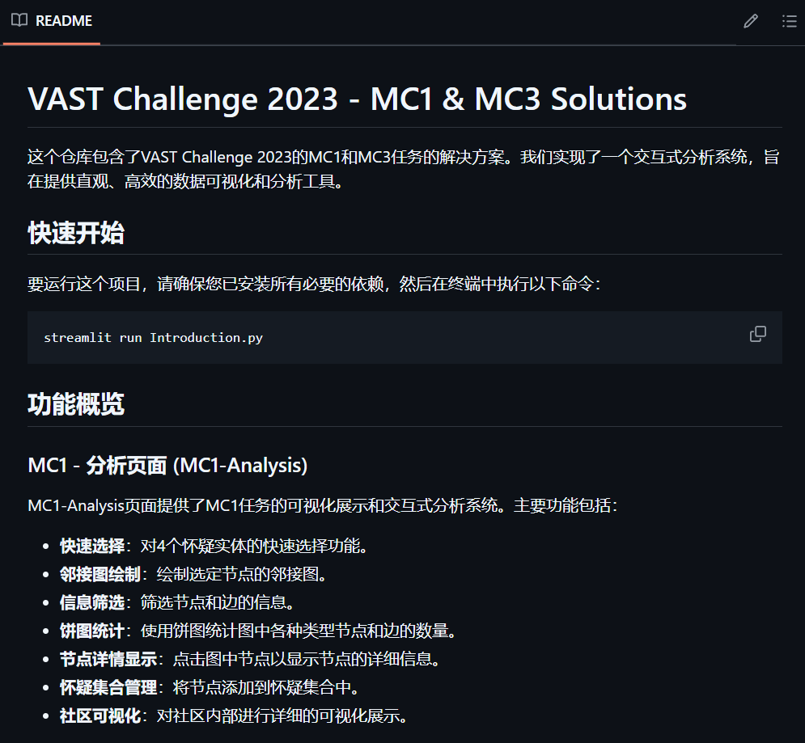
Github
yuxua24/Data-analysis (github.com)

Slide 5
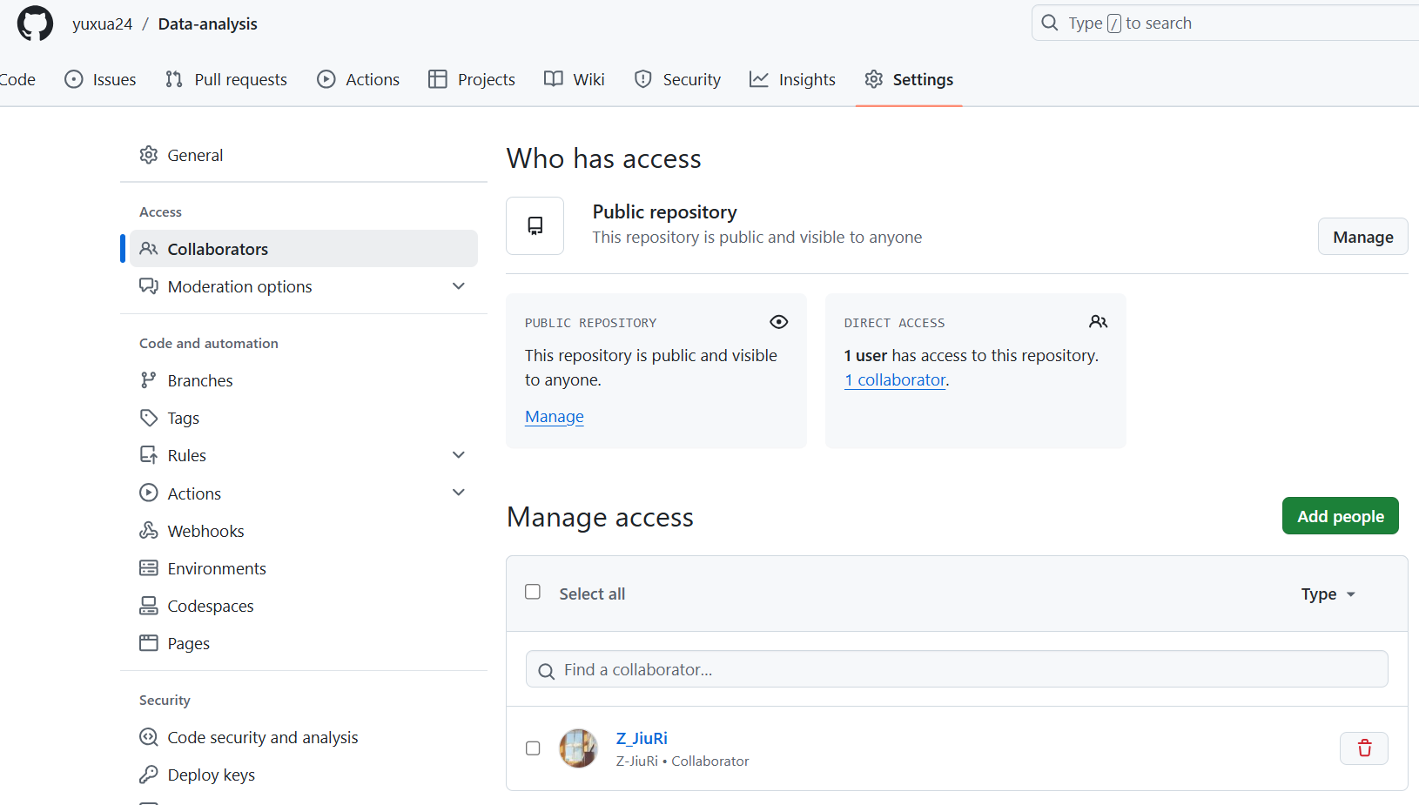
Github
【GitHub】手把手教你将本地项目上传到 GitHub 仓库_怎么上传github-CSDN博客

Slide 6
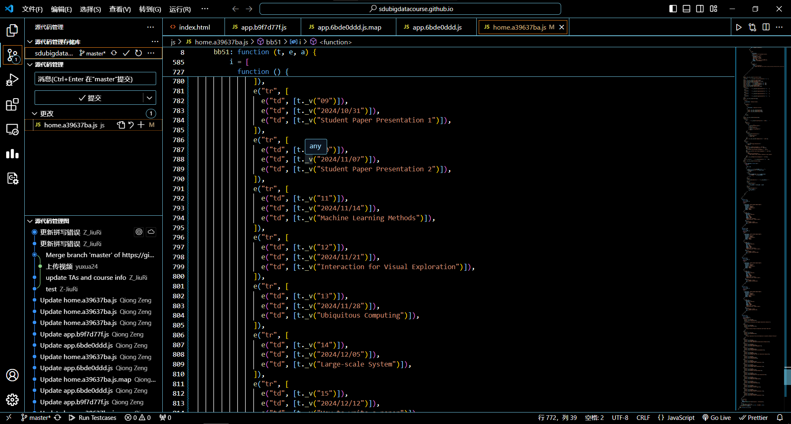
Github

Slide 7
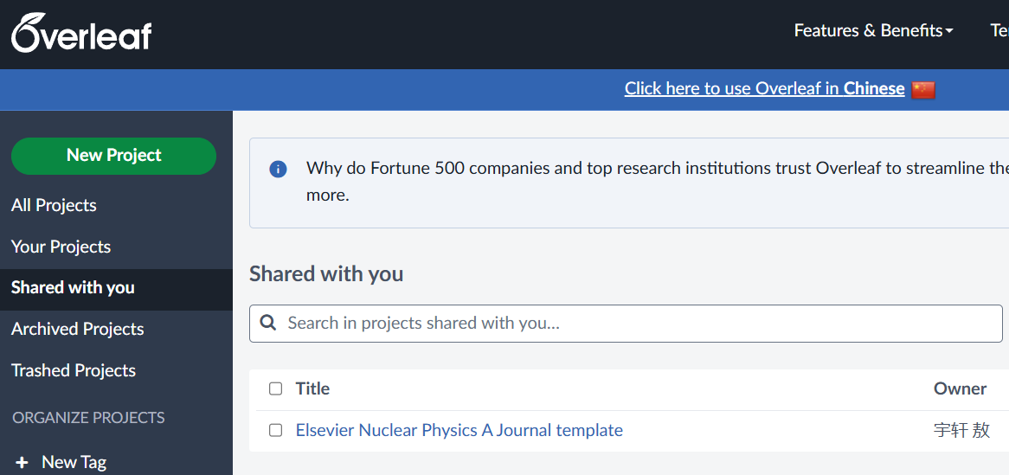
Overleaf: https://www.overleaf.com/

Slide 8
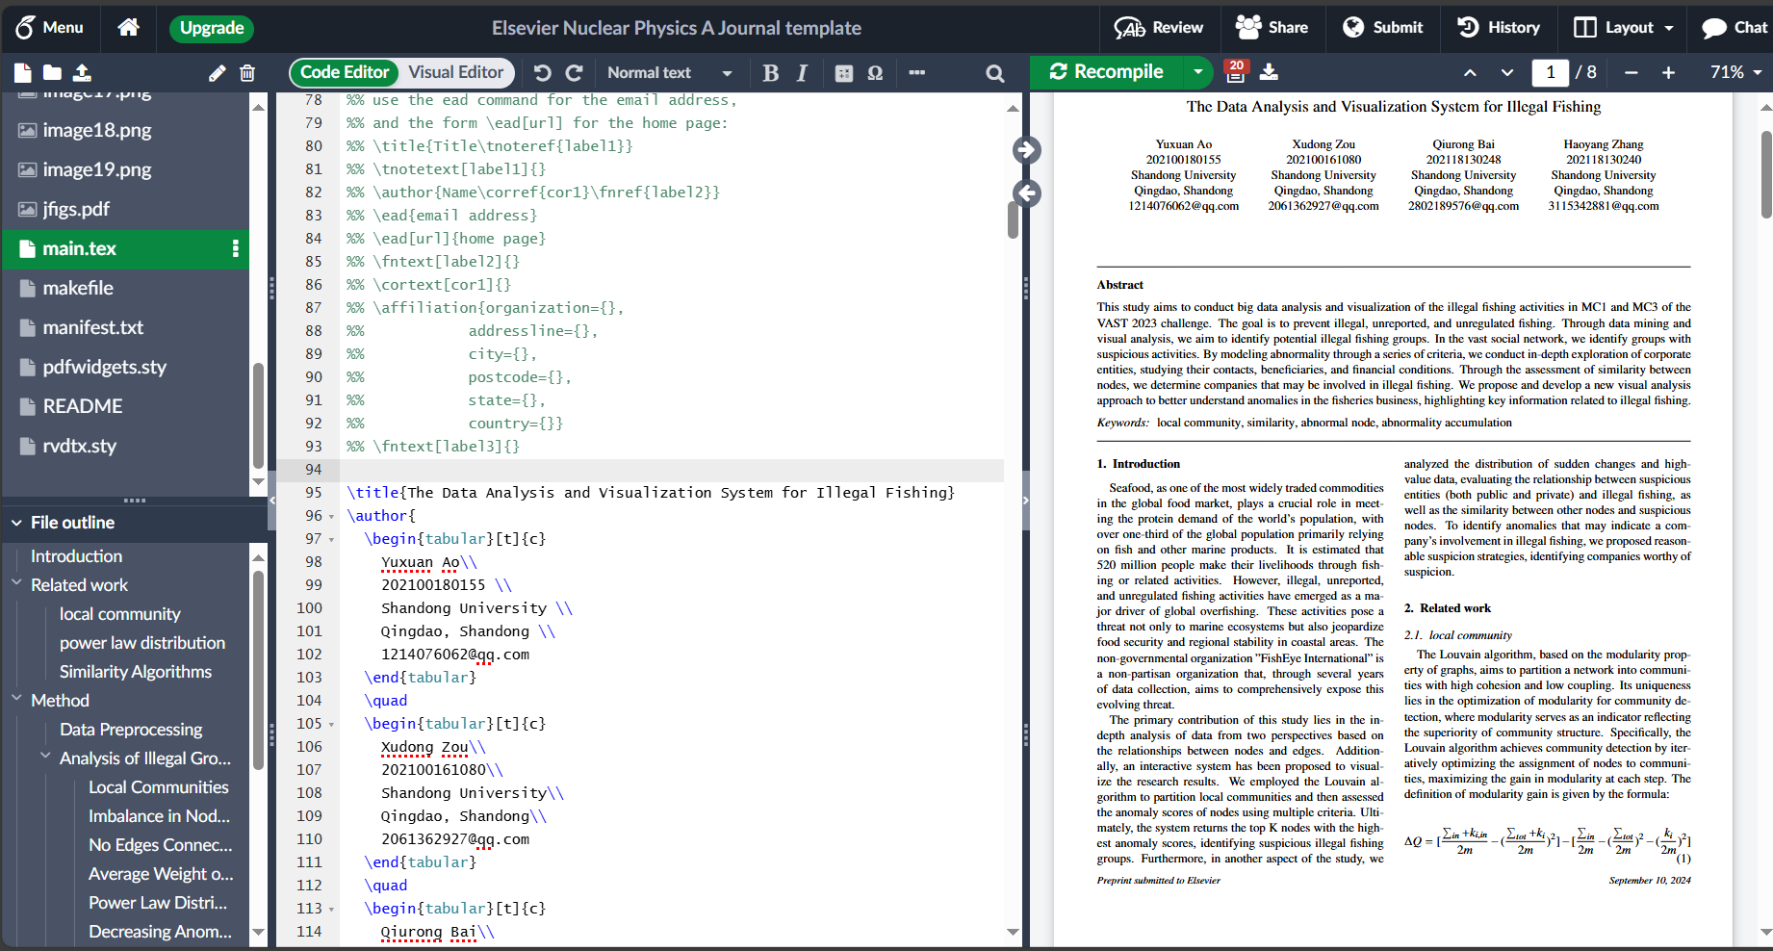
Overleaf: https://www.overleaf.com/

Slide 9
效率工具

Slide 10
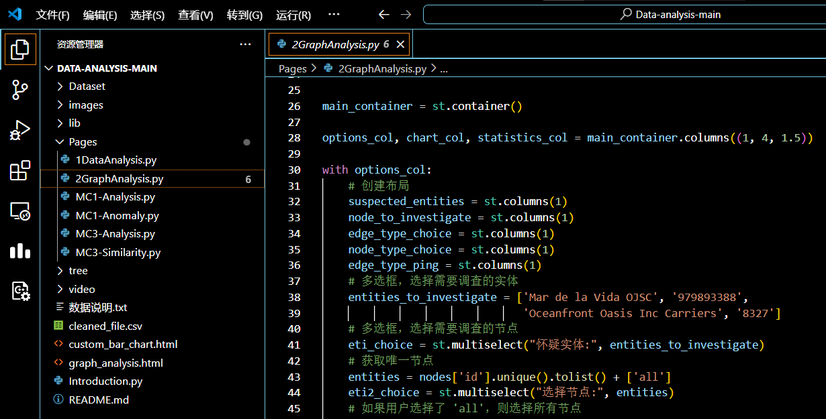
效率工具
Streamlit • A faster way to build and share data apps
快速开发：使用简单的Python脚本就可以创建应用，无需使用复杂的Web框架。
高交互性：支持多种输入控件和数据可视化工具，让用户与数据和模型进行互动。
易于共享：Streamlit应用可以部署到云平台，使团队和客户能够轻松访问。
自动生成：自动创建html页面
Notes:
可以套用别人的模板，不推荐从头开始学

Slide 11
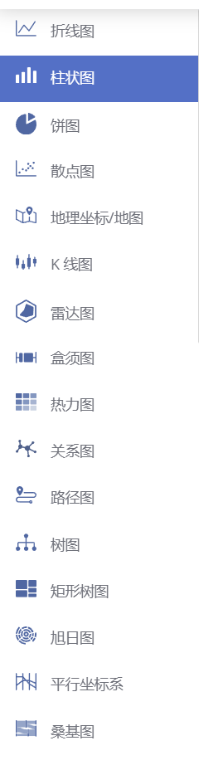
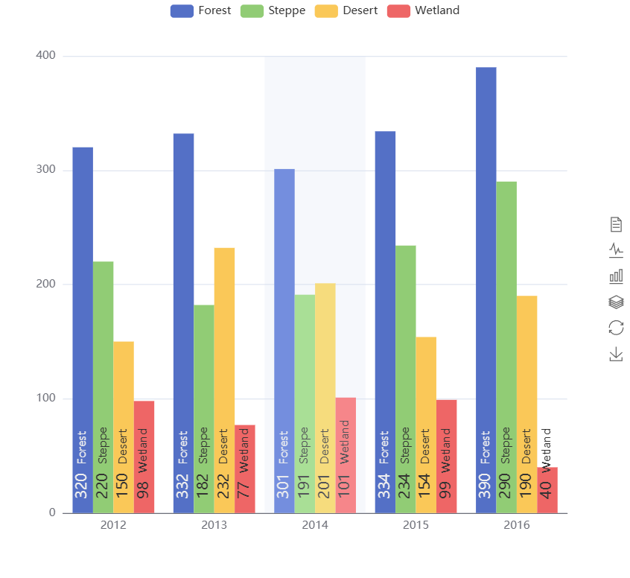
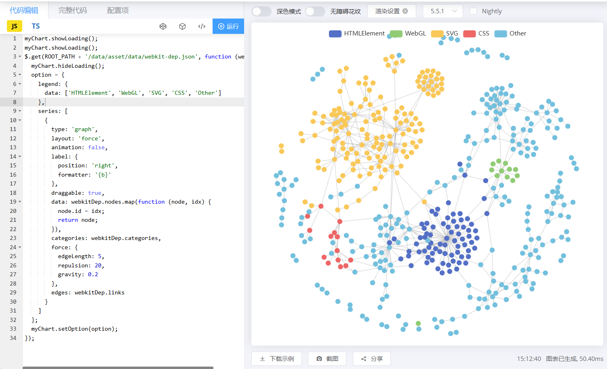
效率工具
Apache ECharts
Notes:
可以套用别人的模板，不推荐从头开始学

Slide 12
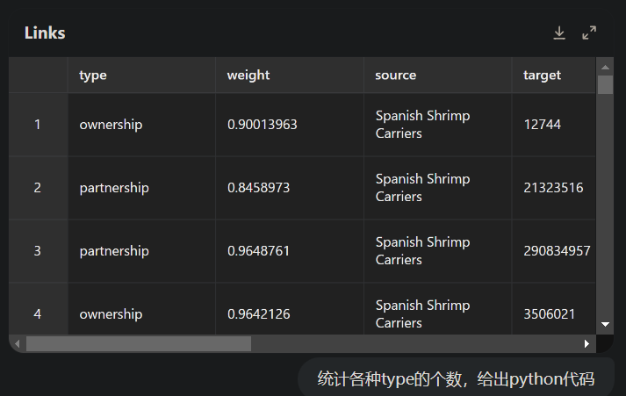
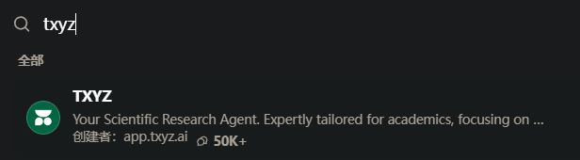
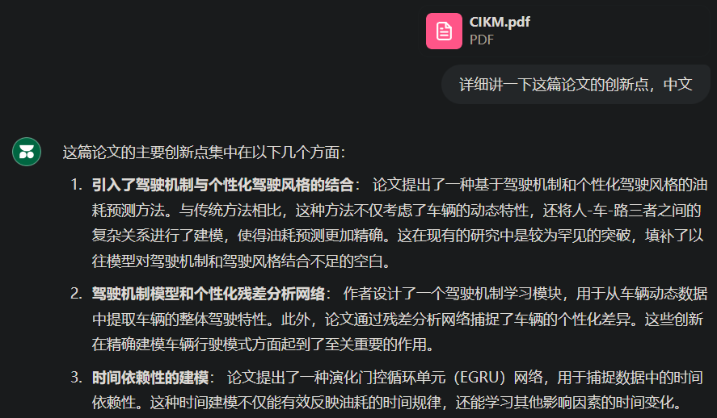
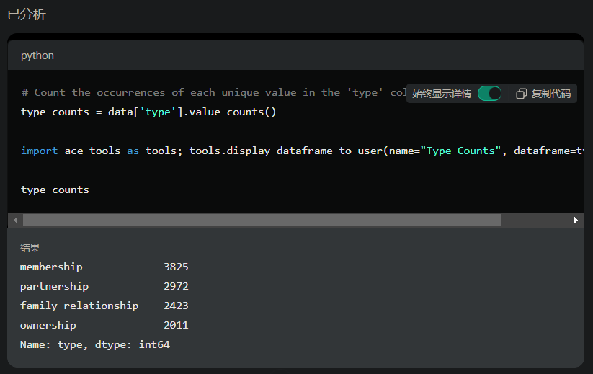
效率工具
https://chatgpt.com/
看论文，解释代码，写代码……
Notes:
可以套用别人的模板，不推荐从头开始学

Slide 13
项目选题

Slide 14
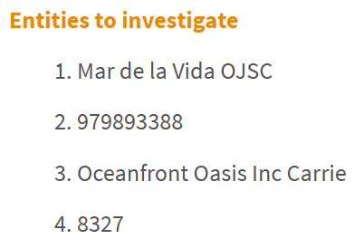


VAST Challenge 2023
基于异常度累计的非法团体分析
整个捕鱼实体社交网络中找到非法团体
非政府组织“鱼眼国际”
基于相似度分析的非法公司分析
公司、所有者、工人和财务状况，找到非法公司

Slide 15
难点
数据量大，有3429个节点，11232条边
数据不完整，大量节点的国家和类型有缺失值，部分节点的id是乱码
关系杂乱，节点的类型有9种，边的类型有4种，节点之间可能会有多重边
信息量少，原始数据信息杂乱，没有明确定义“非法”

Slide 16
具体步骤
数据处理：数据清洗、整合和预处理
节点和边的详细信息展示：点击节点查看信息，添加节点到怀疑集合
异常度评估系统：用户设置评估方法的权值和k值，系统返回异常度最高的前k个节点
01
02
03
04
05
交互式网络图生成：筛选节点和边的类型，通过节点id画出网络图
统计信息可视化：使用饼图展示节点和边的统计信息

Slide 17
异常度建模
每一个节点设置一个异常度，经过多重评判标准，逐次增加每个节点的异常度，找出异常度最高的几个节点
返回异常度前k个节点
可疑度判别模型

Slide 18
异常度建模
边权异常
局部社区
1
2
6
政府关联性
船只关联性
可疑度判别模型
3
5
孤立森林
幂律分布
4

Slide 19
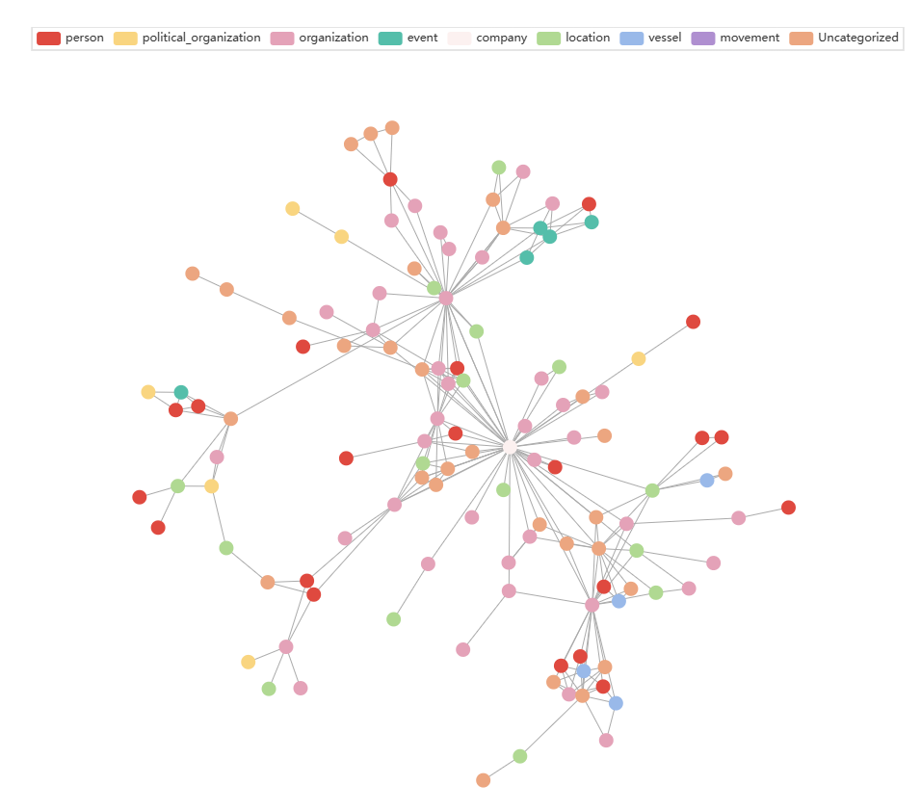
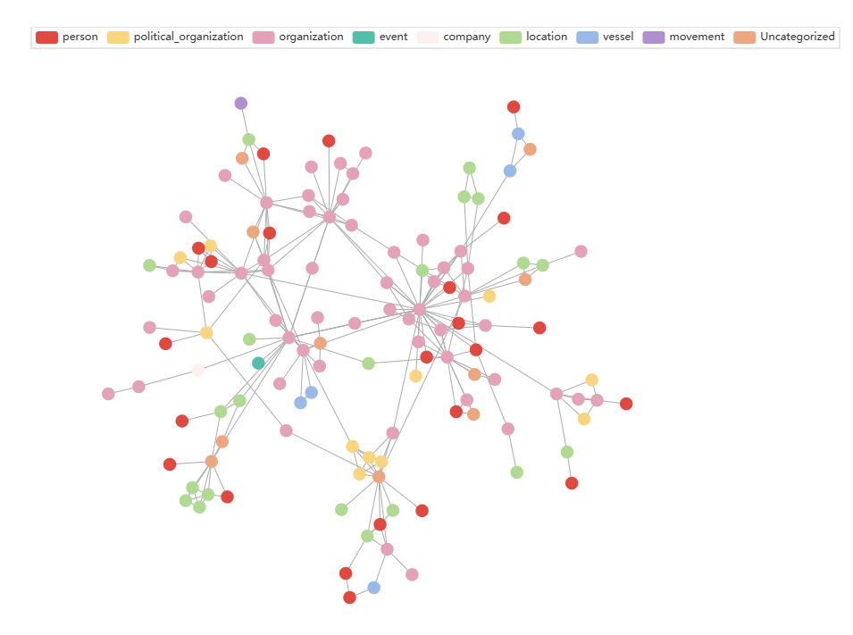
异常度建模·Louvain算法发现局部社区
以下展示了部分分区结果:

Slide 20
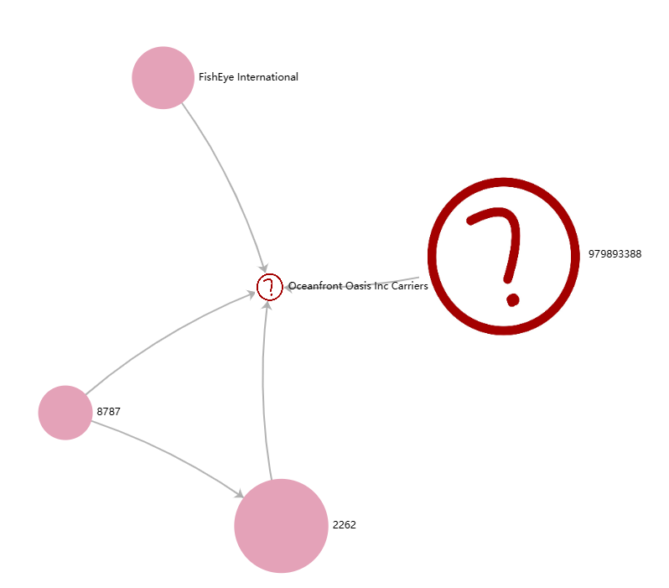
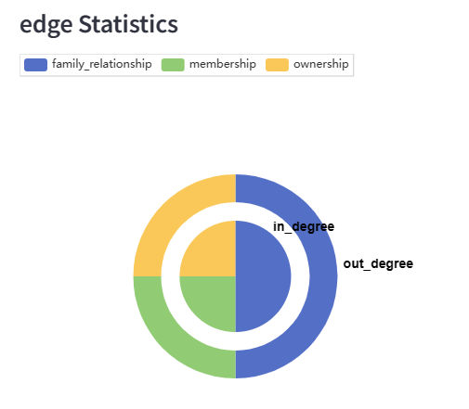
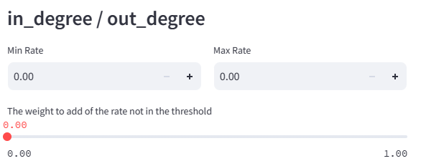
异常度建模·节点出入度不平衡
利用入度/出度来衡量，如果出度为0，我们将这项设置为100
用户可以自行设置入度/出度的正常范围，并为这项设置相应的权重

Slide 21
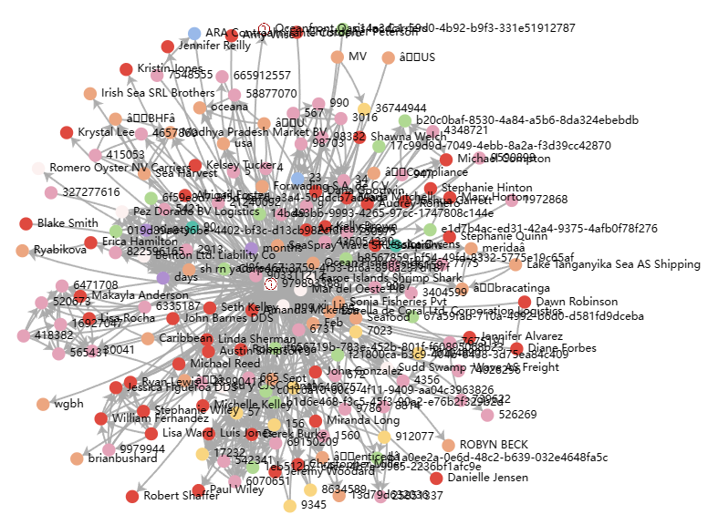
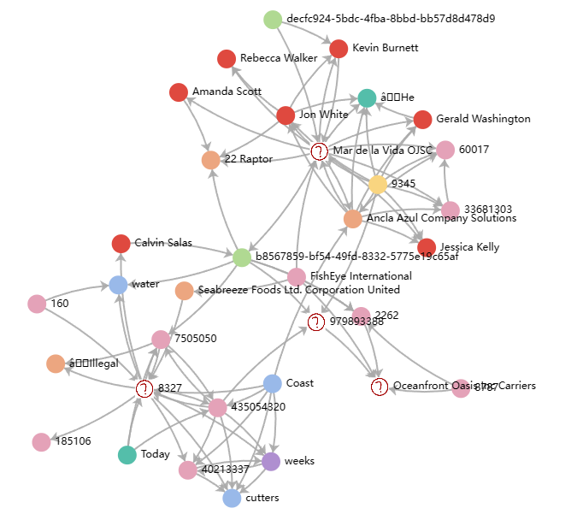
异常度建模·幂律分布
自然界的大型网络的分布规律：少数节点具有极高的连接度，而大多数节点连接度相对较低，呈现出网络中个体关系的不均衡性，强调了少数节点对整个网络结构的重要性。
979893388

Slide 22
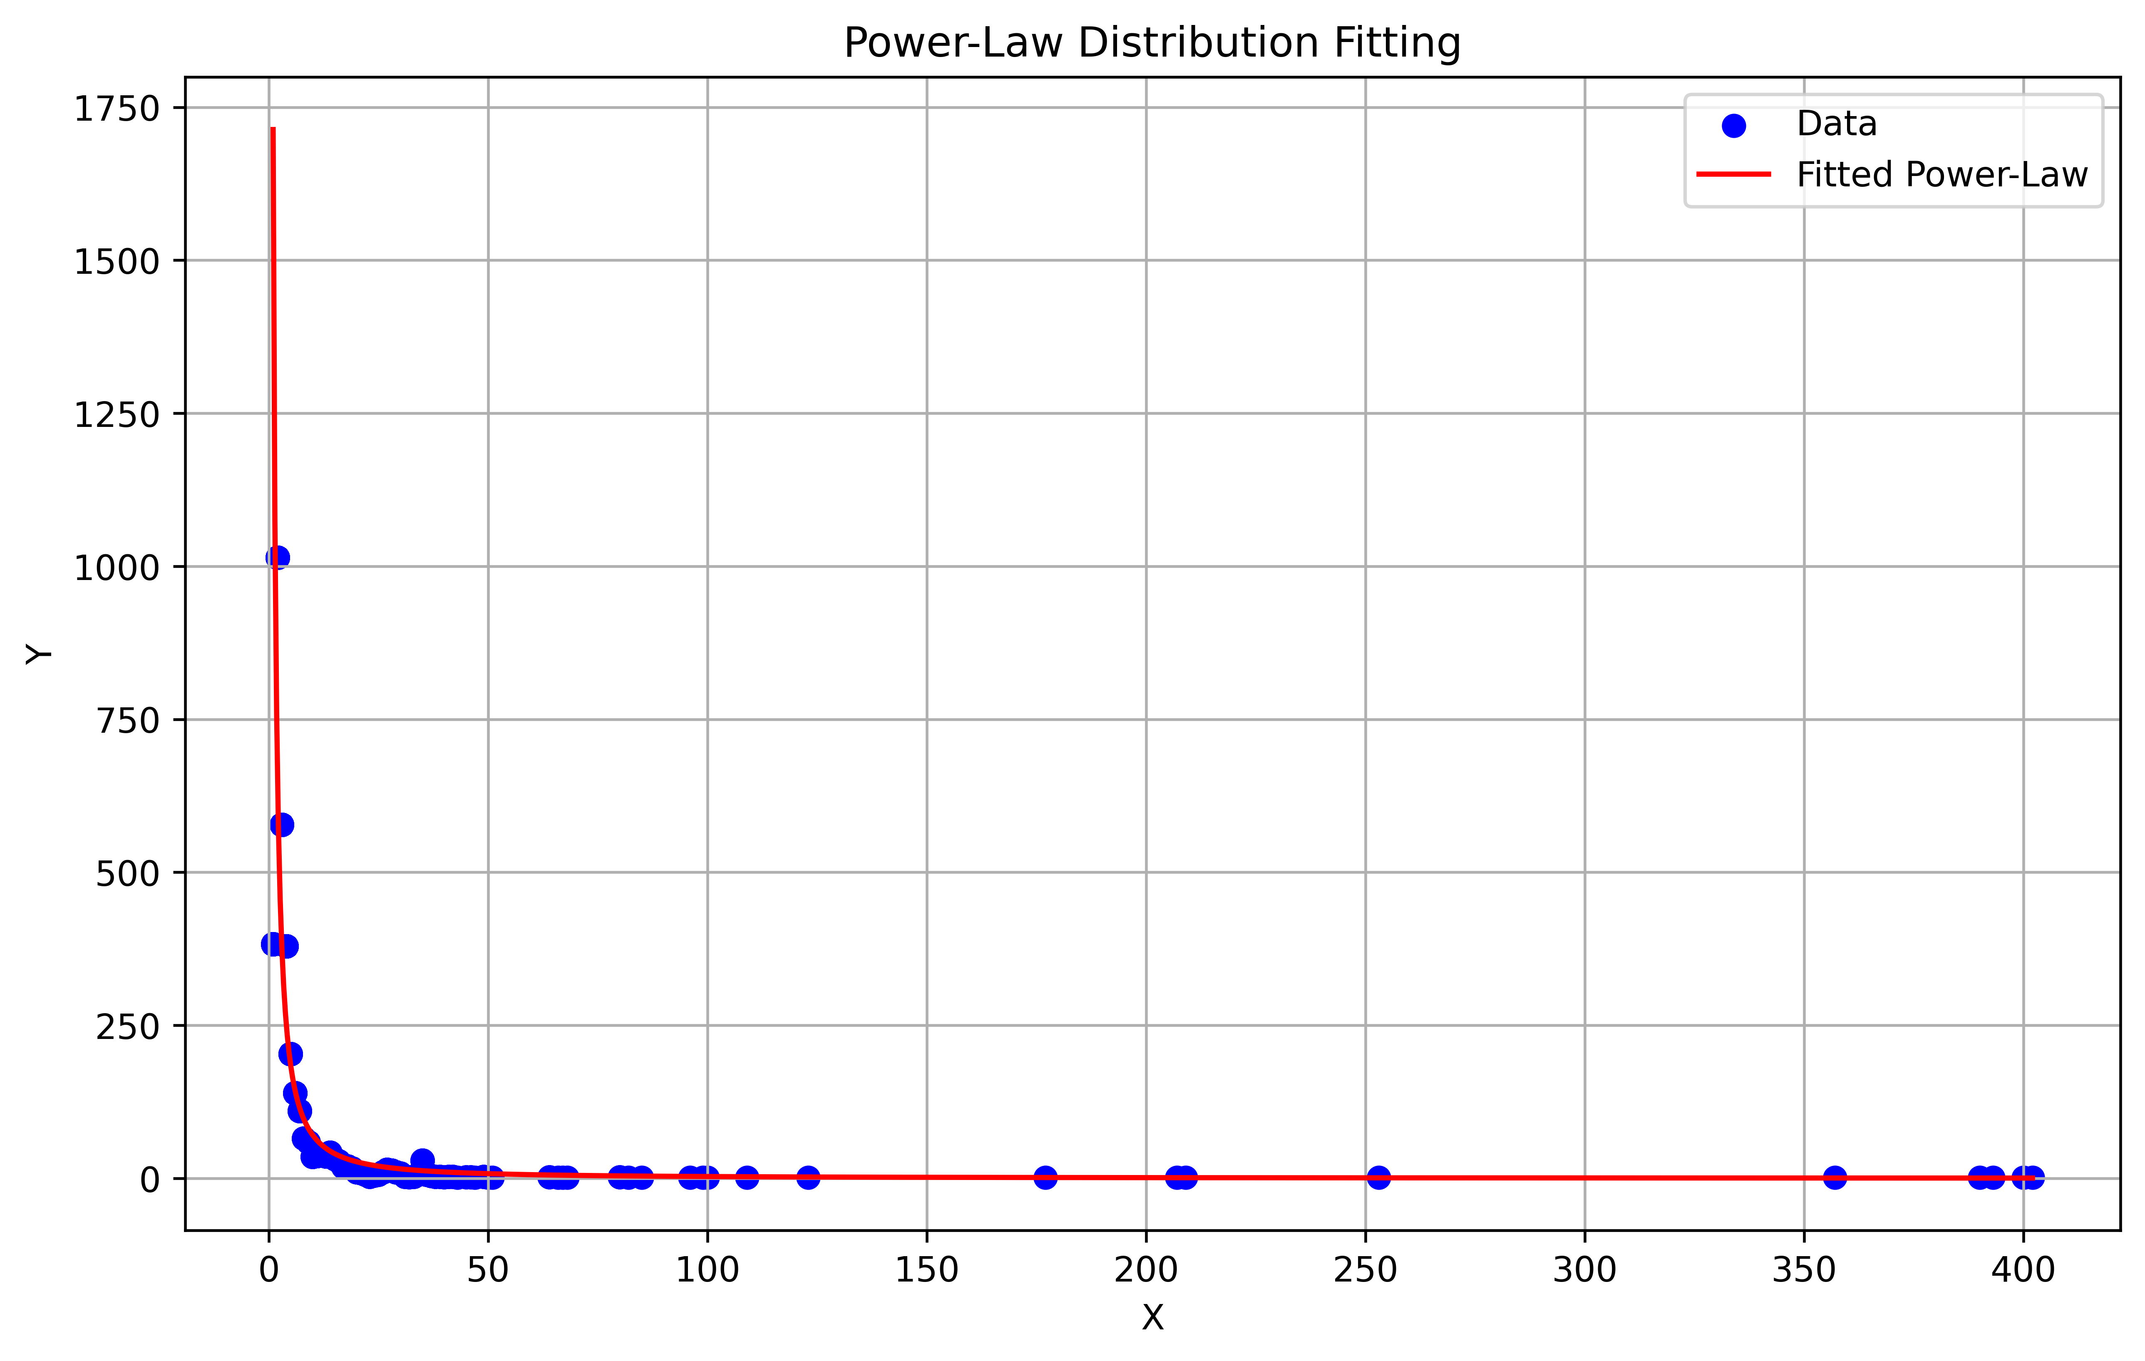
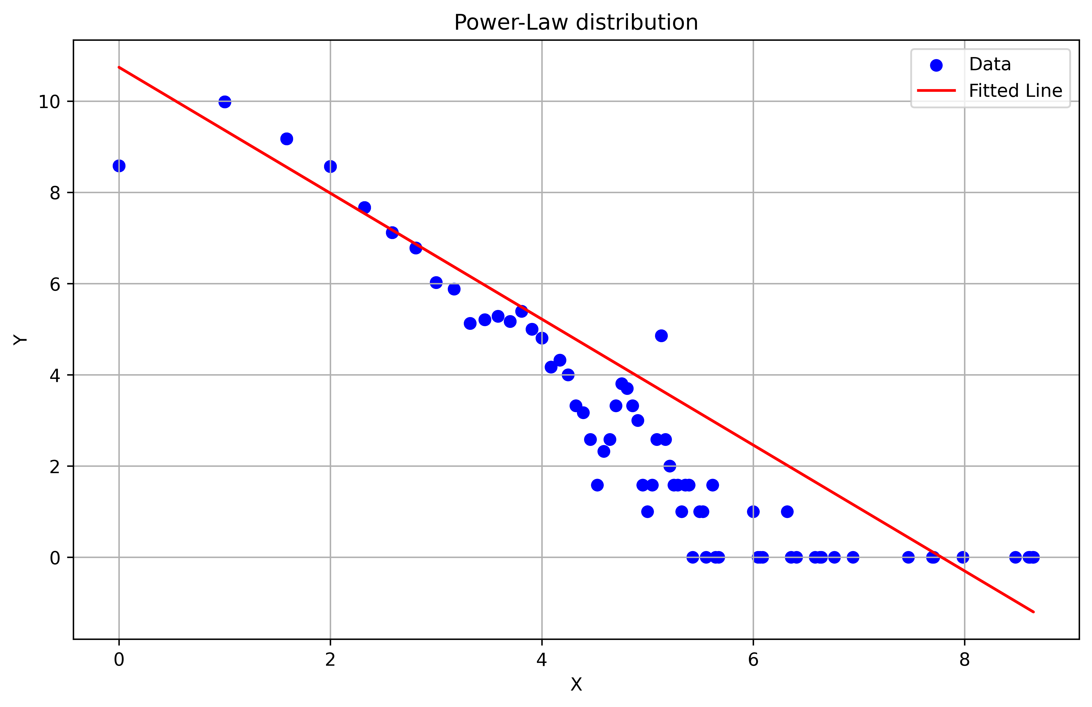


异常度建模·幂律分布
$$Y=1713.5⋅X^{−1.38}$$
$$Y=−1.38⋅X+7.45$$

Slide 23
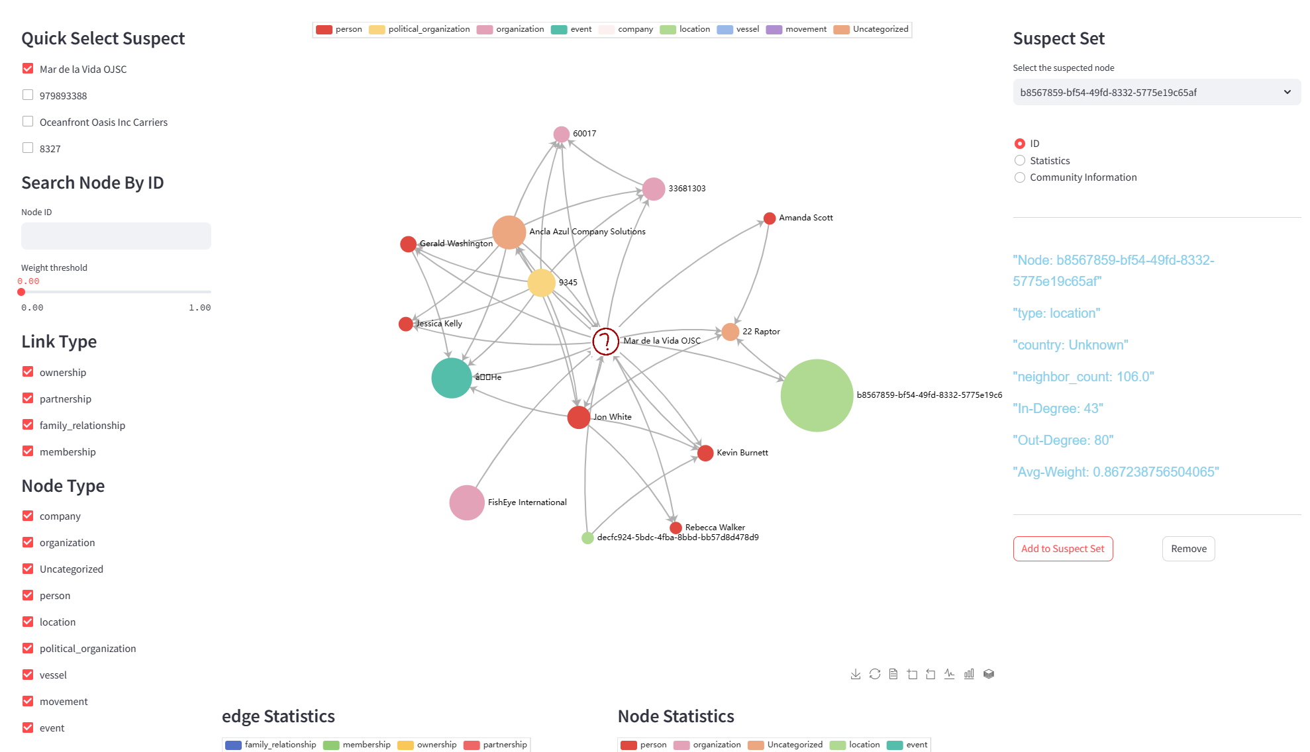
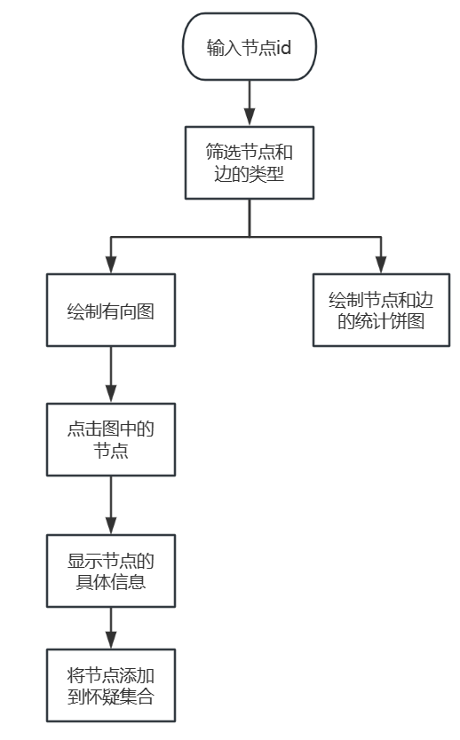
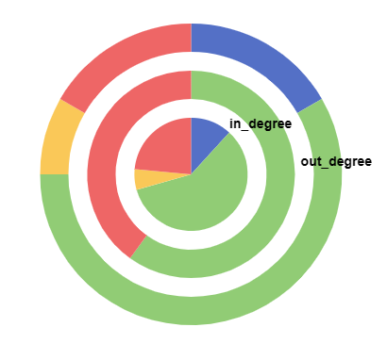
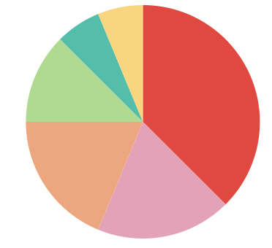
交互式分析系统

Slide 24
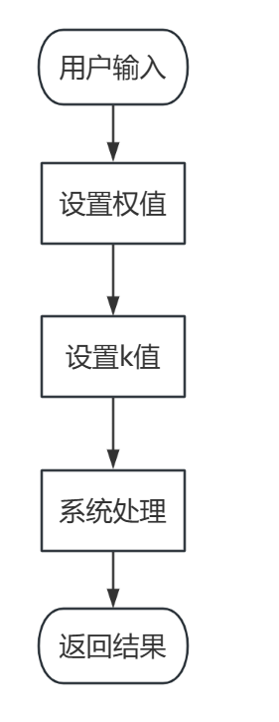
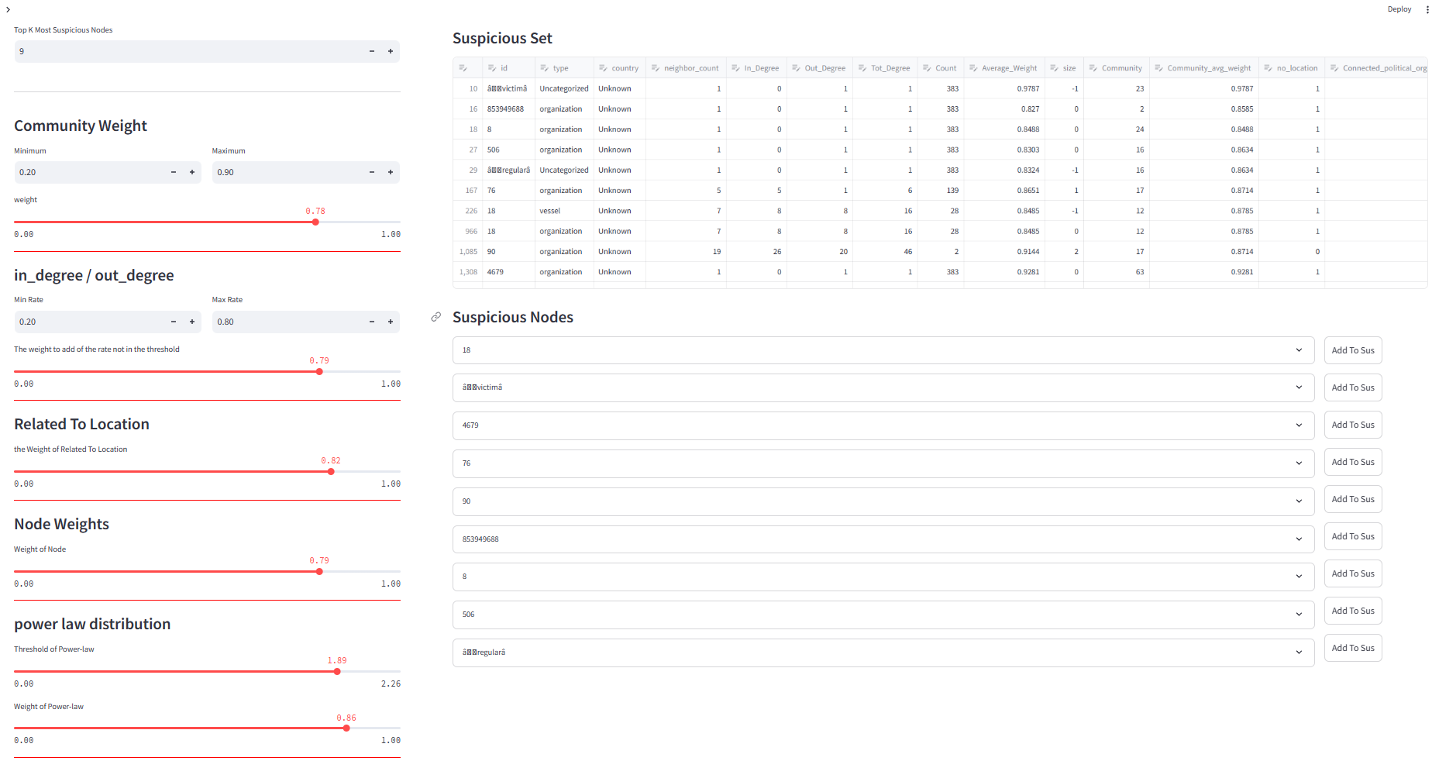
异常度评估系统

Slide 25
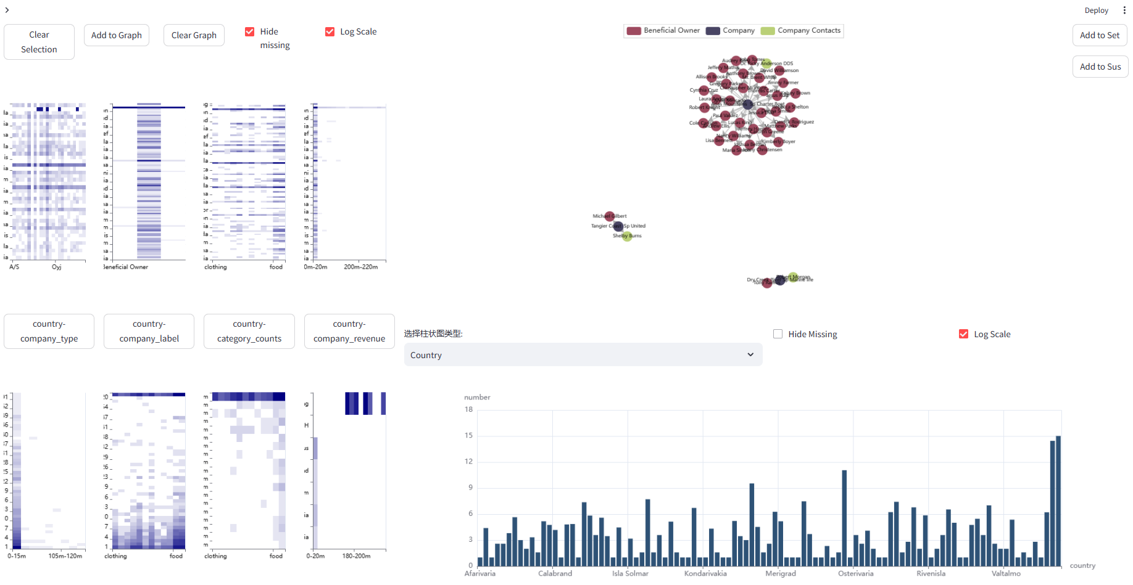
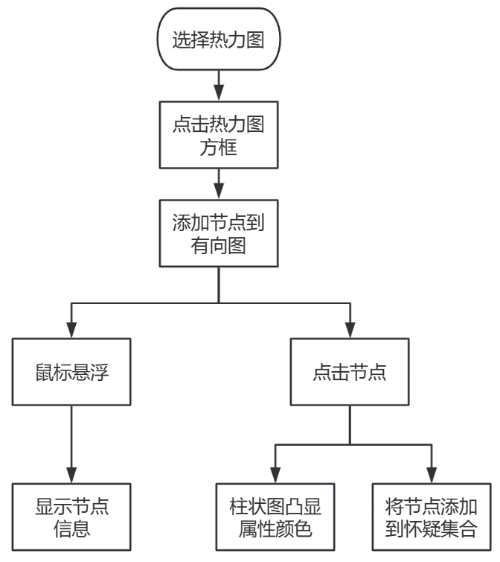
交互式分析系统
重点关注热力图中的“突出值”

Slide 26
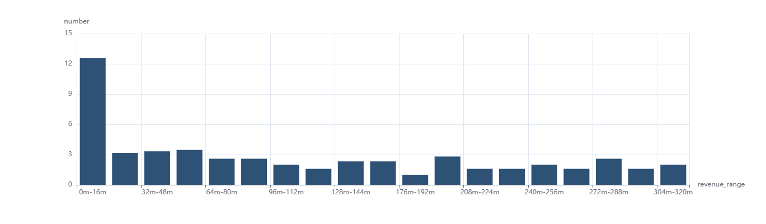
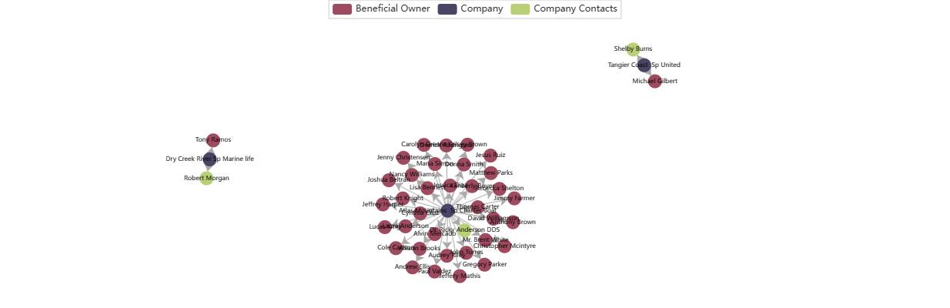
交互式分析系统
重点关注高收入、低size的公司
关注Beneficial Owner / Contacts 不平衡的公司

Slide 27
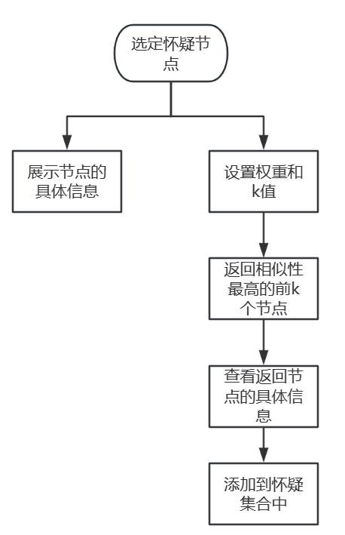
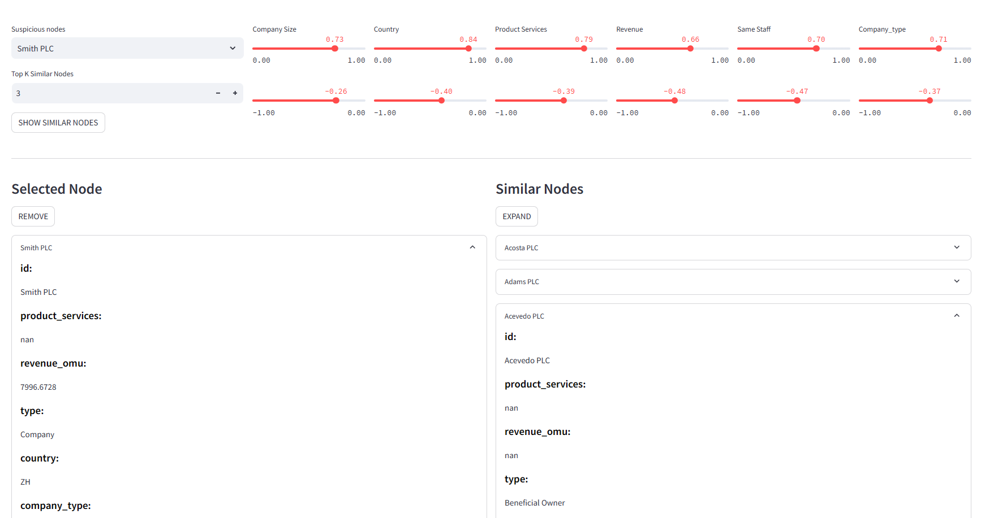
相似度建模分析系统

